Slide 1
Мы приглашаем вас на бал
Подготовила музыкальный руководитель: Шабалина С.В.

Slide 2
Начало бала

Slide 4
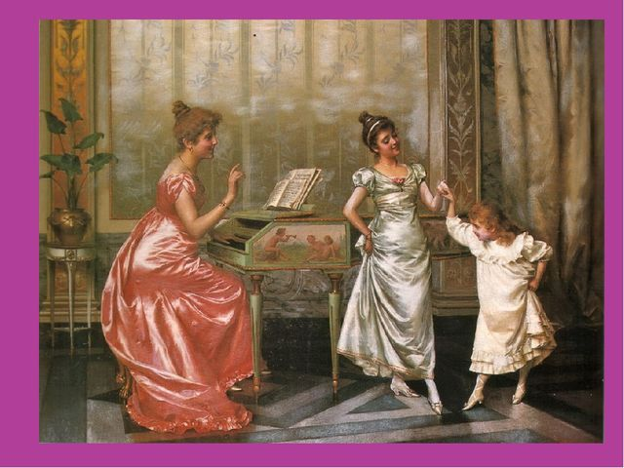

Slide 8
Полонез

Slide 10
Вальс

Slide 11
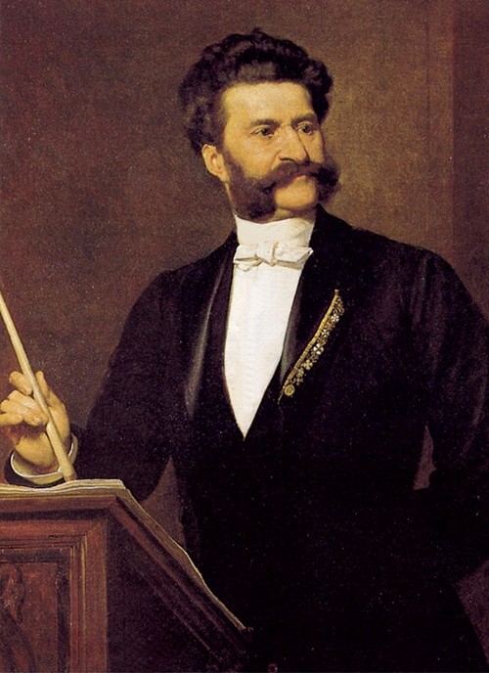

Slide 15
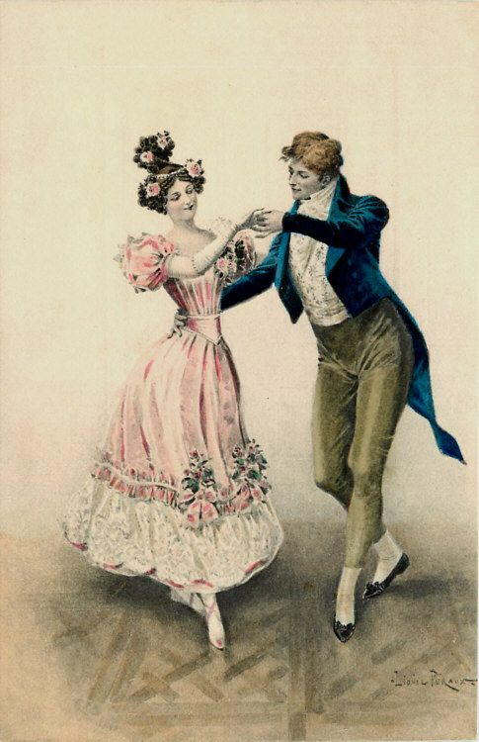

Slide 16
